Slide 1
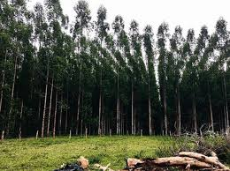

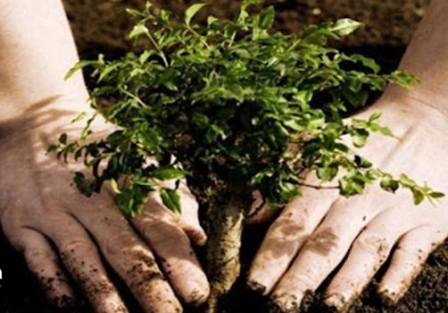
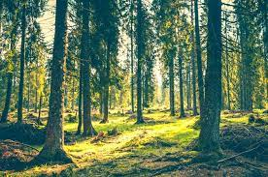
Centro Universitario Municipal Alquízar
Universidad de Artemisa
“Julio Díaz González”
Propio III Silvicultura
MSc. Deilyn Moreno Ramos

Slide 2
Propio III Silvicultura
1er Período
20 horas/clases
Temas
Tema I: Introducción a la Silvicultura.
Tema II: Propagación forestal. Sitios Forestales y reforestación.
Tema III: Medición Forestal.
Tema IV: Tratamiento en masas jóvenes en desarrollo.
CONTROL PARCIAL
Tema V: Tratamientos a los bosques naturales explotados.

Slide 3

Sumario:
Generalidades y objeto de estudio de la silvicultura.
Problema que aborda la Silvicultura.
Regeneralización natural de los bosques, ventajas y desventajas.
Propagación forestal hecha por el hombre, ventajas y desventajas.
Calidad de las semillas forestal.
Viveros forestales. Condiciones para la instalación.
Ubicación de los viveros forestales.
Preparación del vivero, del terreno y del suelo.
Material de propagación.
Recolección, tratamiento y almacenamientos.
Siembra.

Slide 4
Silvicultura
Es la ciencia destinada a la formación y cultivo de bosques. Forman parte de su campo la capacidad de crear o conservar un bosque, y la teoría y la práctica de regular el establecimiento de una masa arbórea, su composición y desarrollo.
Objeto de estudio de la Silvicultura
La producción de madera y otro productos forestales, la conservación de la biodiversidad, la recreación y el suministro de servicios ambientales.

Slide 5
Importancia de la Silvicultura
Contribuye al equilibrio ecológico que necesita nuestro planeta. Una adecuada planificación y cultivo ayuda a la regeneración natural de los recursos, que son muy necesarios para la economía de sus respectivas.
Tipos de Silvicultura
Extensiva Intensiva
Se encarga de la protección de áreas de terreno realmente grandes como hectáreas de bosques
Se aplica en el cultivo comercial de eucaliptos y pinos para incrementar la productividad y rentabilidad

Slide 6
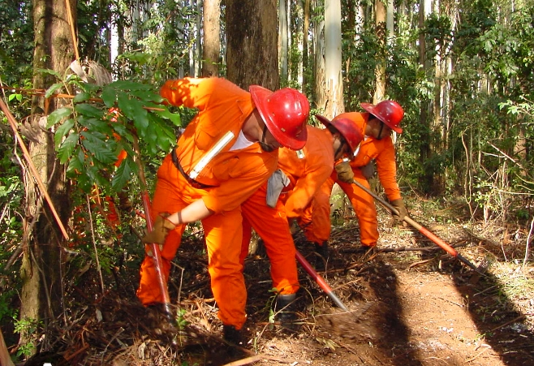
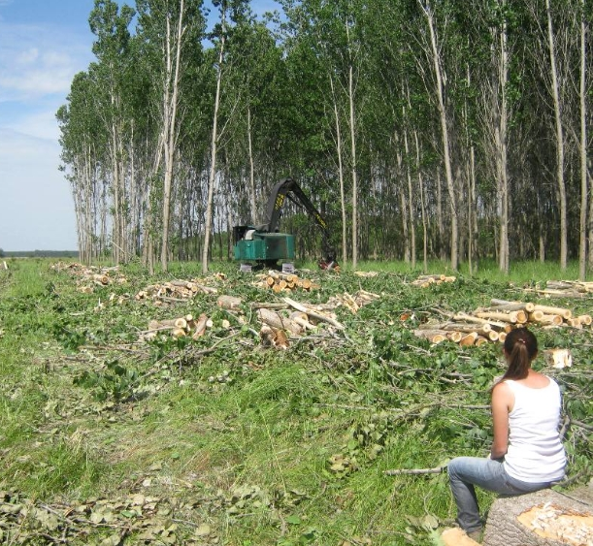
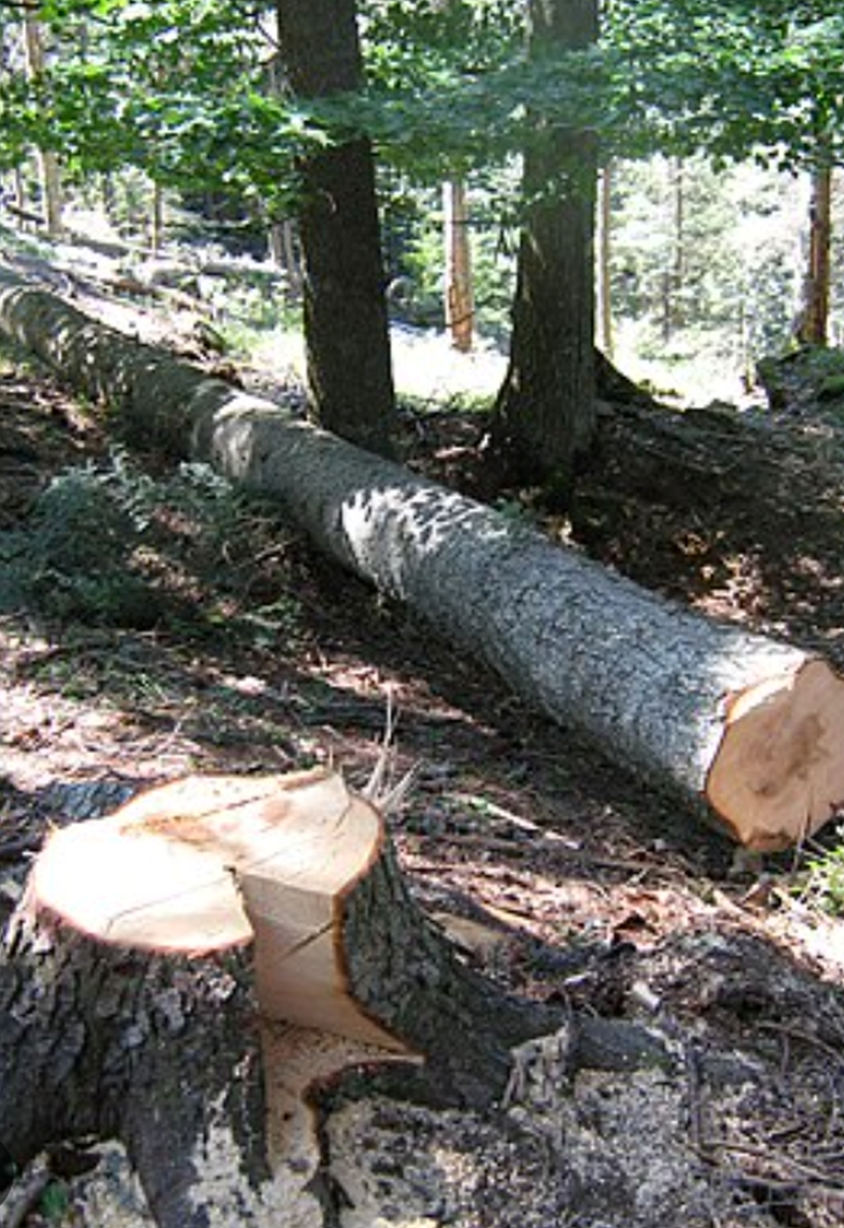
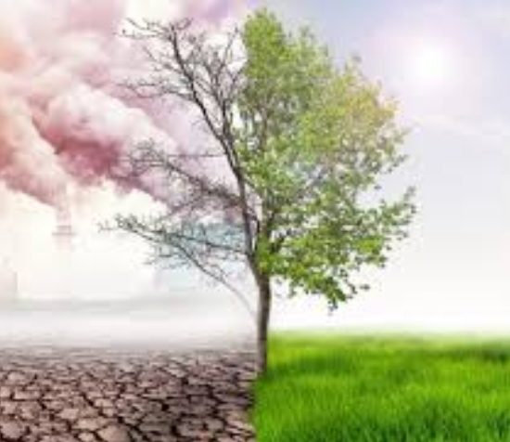
Problema que aborda la Silvicultura.
Tala intensiva
Incendios forestales
Desforestación
Problemas de contaminación
ambiental

Slide 7
Regeneralización natural de los bosques.
Ventajas | Desventajas
Renovación de especie de plantas | Carece de objetos claros y medibles
Favorece la sucesión vegetal | Pésimo diseño de reglas y operación
Recupera área en estructura y función florística | Costo altísimo y beneficios económicos insignificantes

Slide 8
Propagación forestal hecha por el hombre.
Ventajas | Desventajas
Limpian el aire y regulan el clima | Afecta de manera directa la vegetación y algunos animales
Benefician a las personas y animales | Consecuencia negativa para la absorción de carbono
Satisfacen las necesidades domesticas agrícolas, industriales y ecológicas | Genera la erosión del suelo

Slide 9
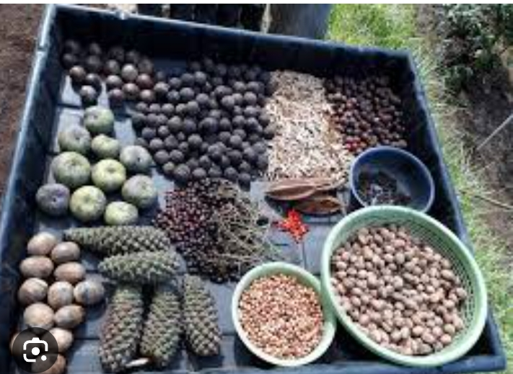
Calidad de las semillas forestal
Provienen de áreas productoras conocidas como fuentes semilleros, las cuales pueden ser plantaciones o bosques naturales que proveen semillas que reciben un proceso de cosecha, beneficiado y pruebas de laboratorios, para garantizar una germinación optima y plantas de mejor calidad.

Slide 10
Viveros forestales.
Son sitios destinados a la producción de plantas forestales, en donde se les proporcionan todos los cuidados requeridos para ser trasladadas al terreno definitivo de plantación.
Condiciones para la instalación.
Debemos controlar la humedad, temperatura, fertilización y luz para que las semillas que vamos a sembrar germinen y se desarrollen hasta llegar a ser pequeñas plantas para después trasladarlas a su hábitad definitiva.

Slide 11
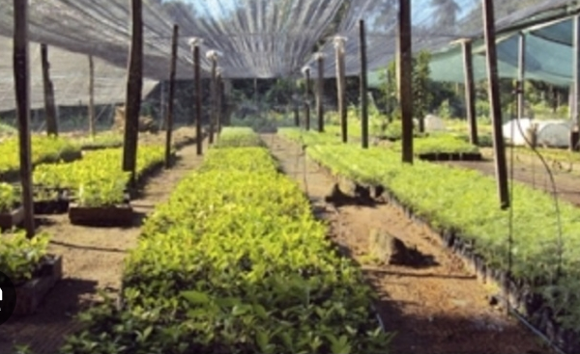
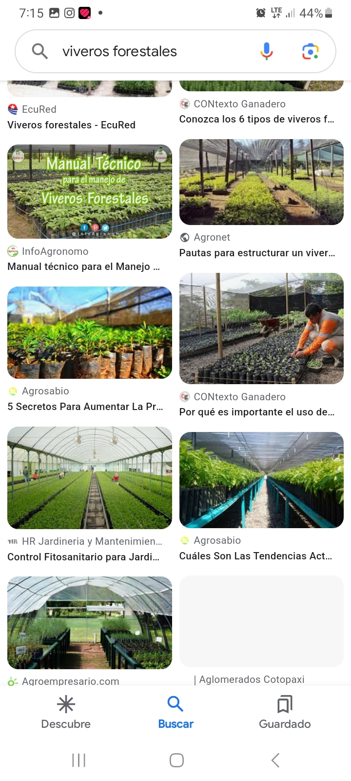
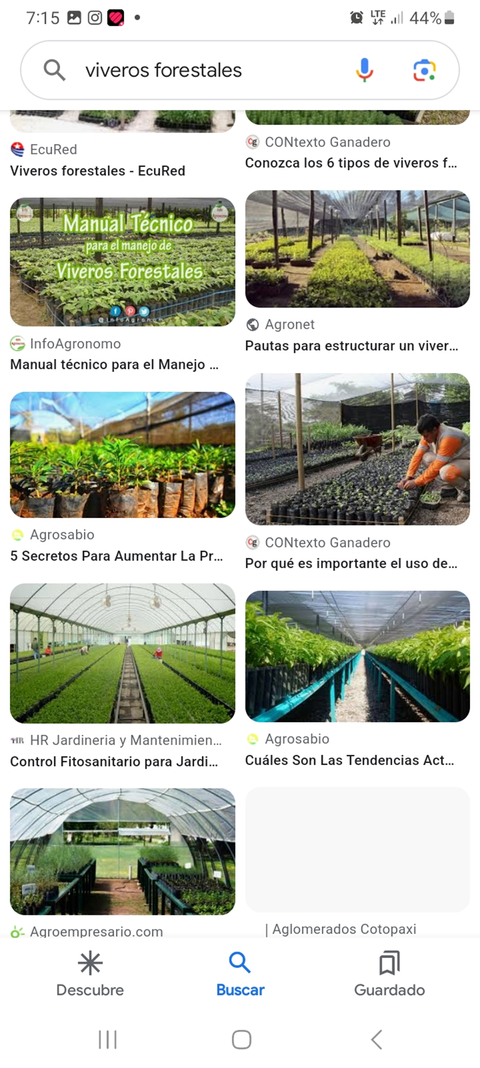
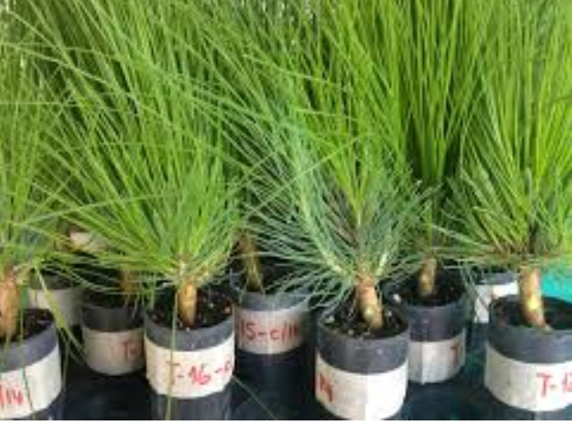

Slide 12
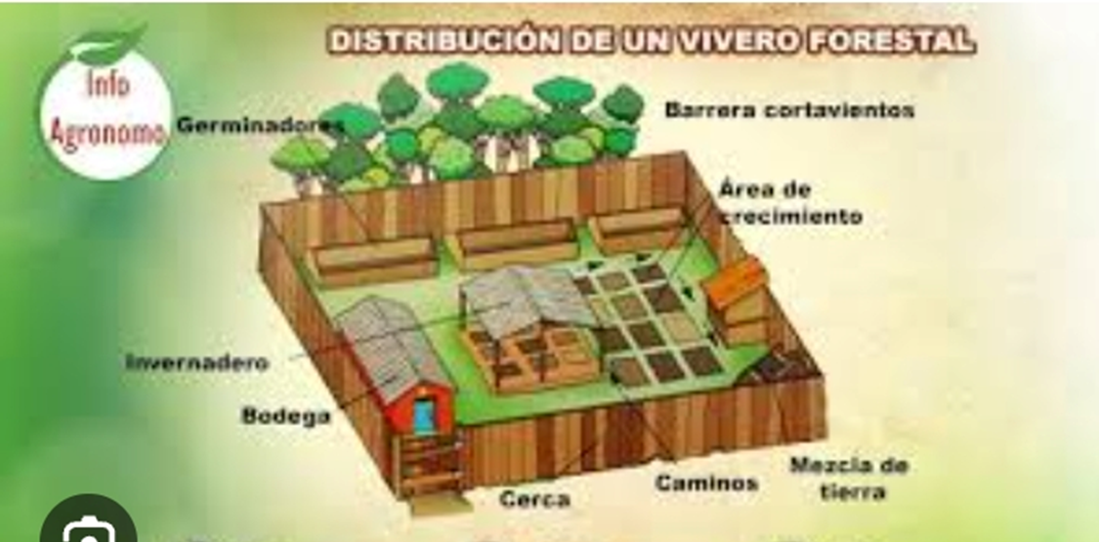
Ubicación de los viveros forestales.
Lugares soleados, sitios con agua suficiente, vientos suaves, poca pendiente cerca del sitio a reforestar y suelos sueltos con buen contenido de materia orgánica.

Slide 13
Preparación del vivero, del terreno y del suelo.
El área del terreno debe estar protegida por una cerca y arboles plantados en lindero, los mismos evitaran fuertes vientos y entradas de animales y personas.
Sustrato es la mezcla de suelo y abono para que se desarrollen las plántulas.

Slide 14
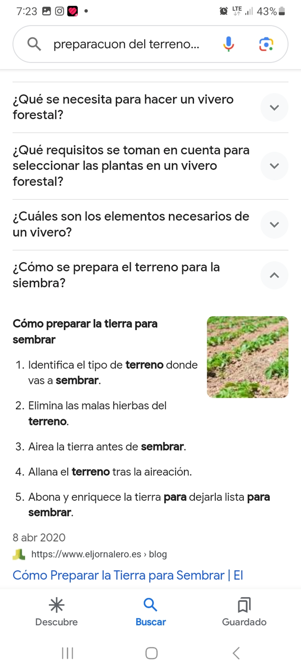

Slide 15
Centro Universitario Municipal Alquízar
Universidad de Artemisa
“Julio Díaz González”
Propio III Silvicultura
MSc. Deilyn Moreno Ramos
Curso 2024-2025

